Slide 1
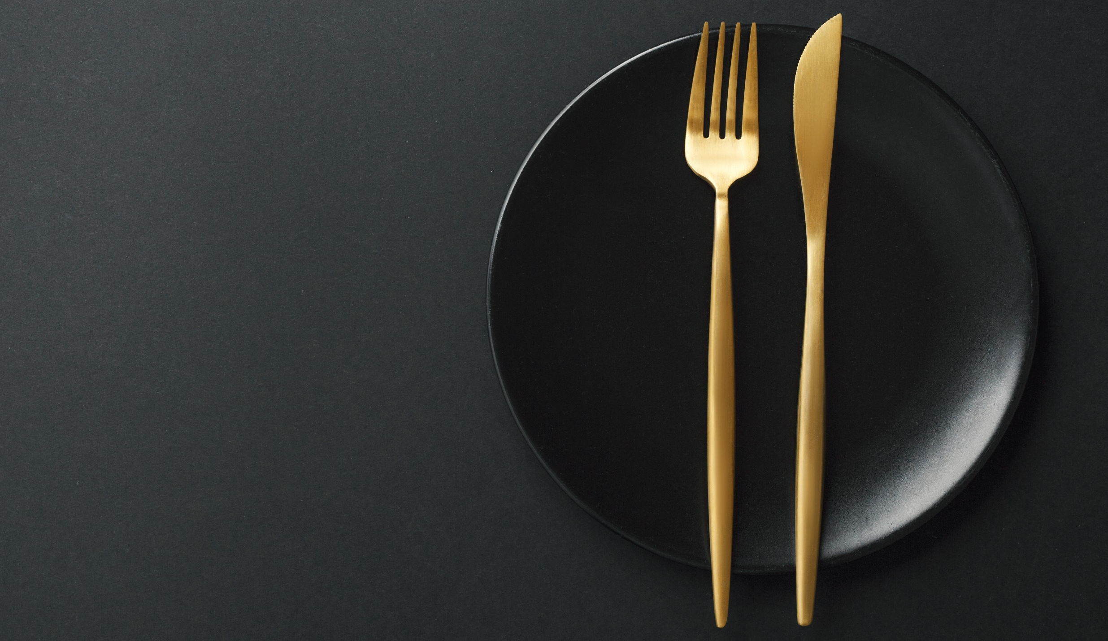

머신 러닝을 활용하여
레시피를 추천해주는
앱 서비스
냉장고를 부탁해
1조 Nudge
윤형로 김영주 이민기 정기욱 표승수 황선기

Slide 2
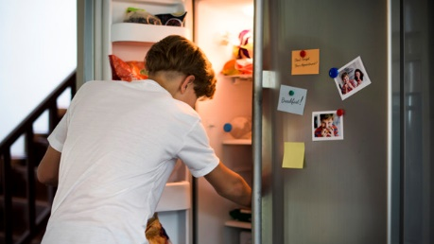
서비스 배경
요리에 대한 관심이 급증하고
편리함을 추구하는 시대에 있어서
재료를 일일이 입력하지 않고
간편하게 음식 레시피를 추천 받는
서비스를 개발하는 데에 목표

Slide 3
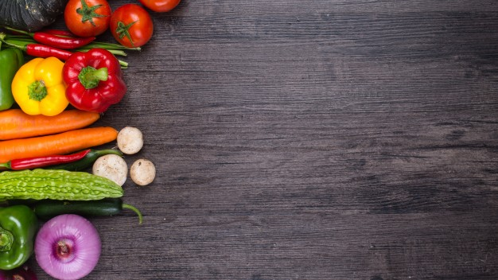
서비스 소개
‘냉장고를 부탁해’는
사용자가 갖고 있는 재료를
스마트폰의 카메라로 객체인식하여
만들 수 있는 음식의 레시피를 추천해줍니다.

Slide 4
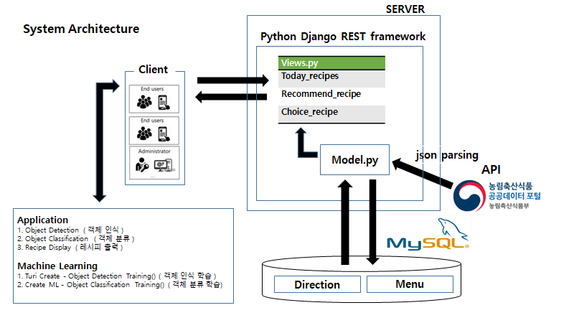
시스템 구조

Slide 5
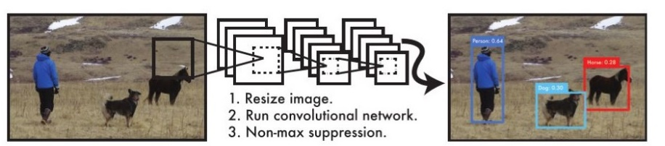
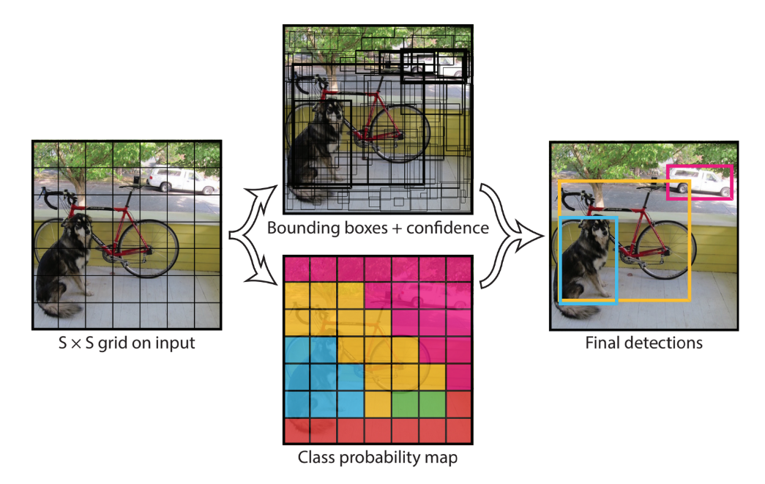
핵심기술 소개 | Object detection
영상에서 관심 대상을 인식하기 위해 일반적으로 검출 대상에 대한 후보 영역을 찾고 그 후보 영역에 대한 객체의 종류와 위치를 학습된 모델을 통해 예측한다. 이 과정을 위해서 영상 및 영상 내의 객체 종류(class)와 객체 위치(boundingbox) 정보가 필요하다.
Object detection을 통한 객체 인식
출처: https://medium.com/@lsrock125/yolo-unified-real-time-object-detection-%EB%85%BC%EB%AC%B8%EC%9D%BD%EA%B8%B0-9eedb6157a9c

Slide 6
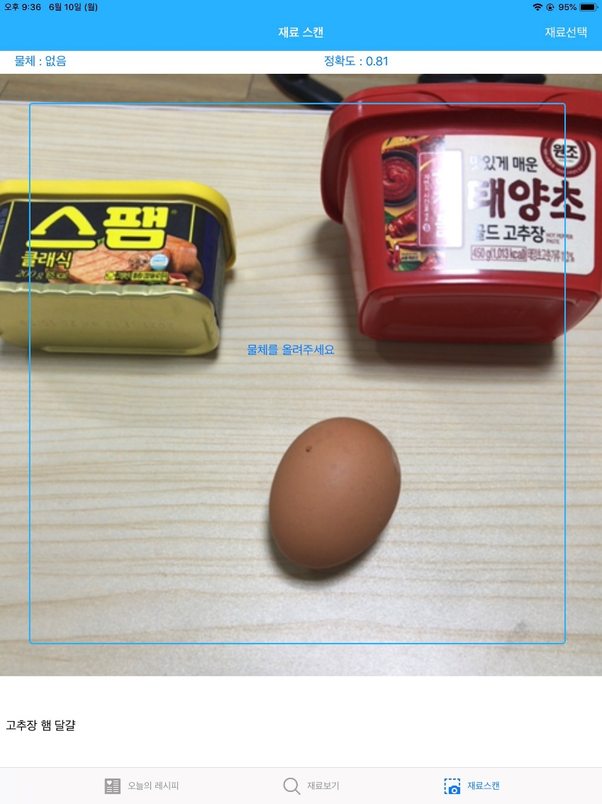
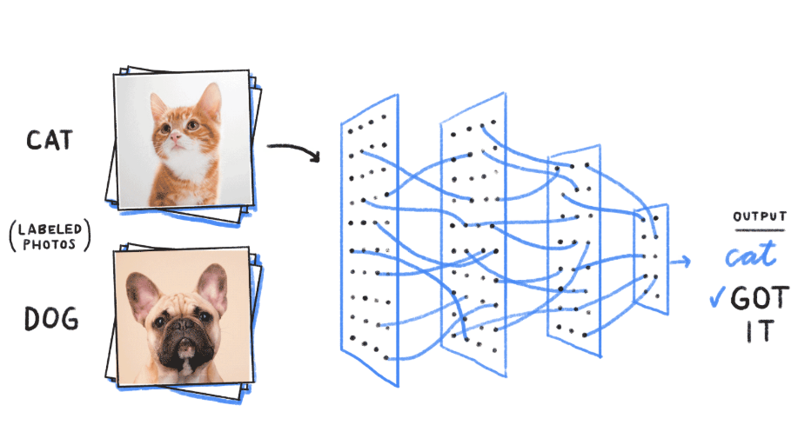
핵심기술 소개 | Classification
이미지 분류는 한 장의 이미지를 알고리즘에 입력해주면, 그 이미지가 어떤 클래스 라벨에 속하는지를 알려주는 것이다. 알고리즘은 이미지를 입력 받을 때마다 이 이미지가 셋 중 어떤 클래스 라벨에 속하는 지를 분류해낼 수 있다.이미지를 보고 고양이인지, 개인지 말해줄 것이다.
설령 입력해준 이미지가 셋 중 아무 것도 아니라 할지라도 그나마 가까운 답을 이야기해 준다.
Classification를 통한 객체 인식

Slide 7
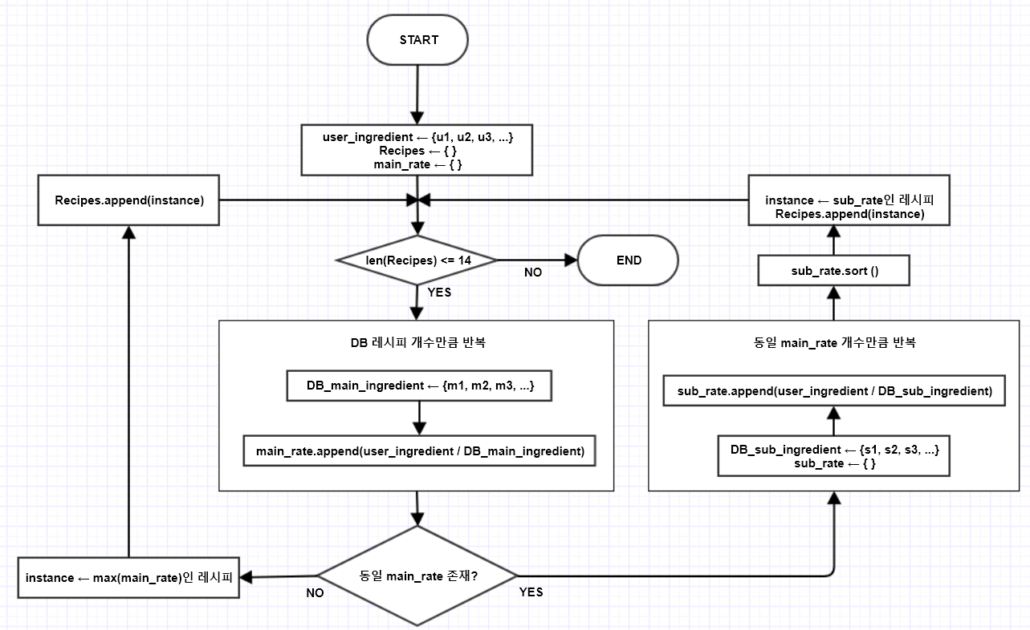
Comparing Logic Flow Chart

Slide 8

구현 화면
Object Detection
Classification
1. 첫 화면(오늘의 레시피 추천)
3. 인식된 재료 리스트 화면
3. 추천 음식 리스트
3. 선택한 음식 레시피 출력
2. 재료 객체 인식 화면

